Slide 1
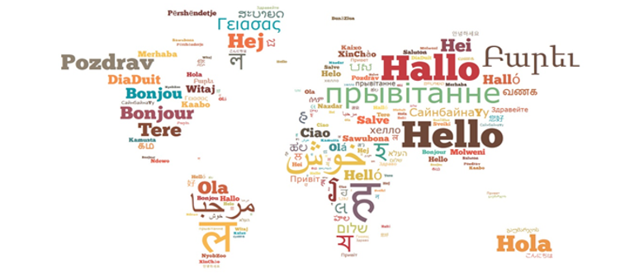
Дан матерњег језика
Аутори: Кристина Јованчевић
Наташа Вукелић

Slide 2
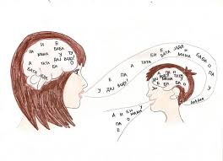
Матерњи језик, lingua maternal, у буквалном преводу језик мајке, је језик на коме су нам се први пут обратили, језик који први усвајамо, уз који растемо, на коме сањамо и учимо о свету око себе.

Slide 3
Нажалост, скоро сваког дана у свету изумре један језик.
Изузетно је важно да негујемо матерњи језик, јер ни један народ и његова култура не би били потпуни без свог језика.
Језик је оно што нас спаја са нашим прецима, нашом историјом, нашом народном књижевношћу...

Slide 4
И ако смо можда у некој другој држави, на неком другом континенту, уз помоћ нашег матерњег језика остајемо повезани са својом културом, својим коренима...
Као што нико не може заменити мајку, тако ни један језик не може заменити матерњи.

Slide 5
Међународни дан матерњег језика се обележава сваке године 21. фебруара широм света.
Основни циљ је да се подигне свест о значају матерњег језика и мултилингвизма.

Slide 6
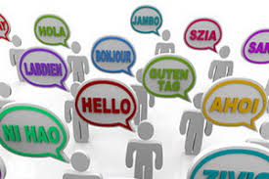
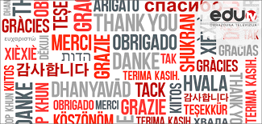
Дан матерњег језика успостављен је 2000. године у знак сећања на студенте који су 1952. године убијени током протеста за равноправност бенгалског језика.

Slide 7
Језик је хранитељ народа. Докле год живи језик, докле га љубимо и почитујемо, њим говоримо и пишемо, прочишћавамо, дотле живи и народ, може се међу собом разумијевати и умно саједињавати, не прелива се у други, не пропада.
Вук Стефановић Караџић

